Slide 1

明文
密碼
明文
密碼
比特幣
比特幣
使用公開金鑰加密
加密
使用公開
密碼匙
傳送
傳送
比特幣
解密
使用私人
密碼匙解密
使用私人密碼匙解密

Slide 2

訊息
簽名
使用私人密碼匙簽署
傳送
OK
使用公開金鑰驗證

Slide 3


Slide 4


Slide 5

傳送
傳送
信用額
銀行 1
銀行 2
花鈔記錄

Slide 6
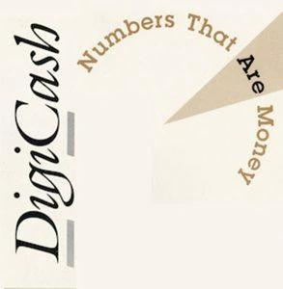

Slide 7


Slide 8


Slide 9


Slide 10


Slide 11


Slide 12

連結
車站
集中化
分散式
分散式網路。

Slide 13

忠誠將軍
叛徒
敗北
勝利

Slide 14

可信賴的時間戳記
公司內部
時間戳管理局 (TSA)
計算切細值
將雜湊值傳送至 TSA
時間戳記
資料
計算切細值
這是散列與時間戳記串接的數位簽章
套用 TSA 的私人金鑰
已簽章的時間戳記和切細值會回傳給請求者
時間戳記
資料
時間戳記
一起儲存

Slide 15


Slide 16

參考資料

Slide 17


Slide 18


Slide 19


Slide 20


Slide 21


Slide 22


Slide 23


Slide 24


Slide 25
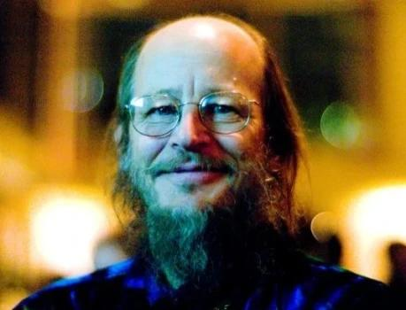

Slide 26

中本聰頁面 - 從未收到任何禮物

Slide 27


Slide 28
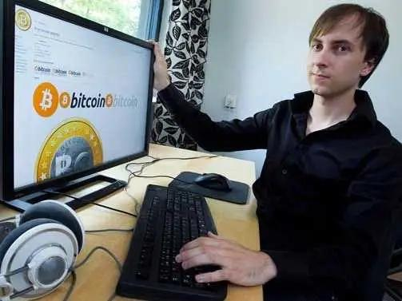

Slide 29

比特幣論壇

Slide 30


Slide 31


Slide 32


Slide 33


Slide 34


Slide 35


Slide 36
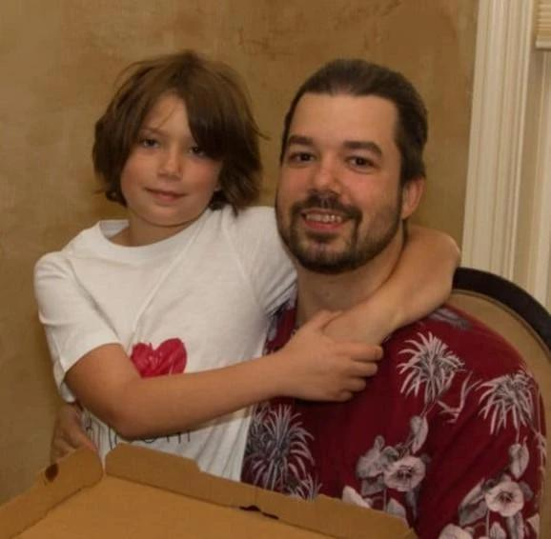

Slide 37

Patoshi 區塊與反向時間戳記 (區塊號碼/ExtraNonce)

Slide 38

估計中本聪在网络中的百分比
網路百分比

Slide 39

估算中本聪的哈希率
快閃記憶體
每日平均哈希率
線性哈希率模型

Slide 40


Slide 41


Slide 42


Slide 43


Slide 44


Slide 45


Slide 46
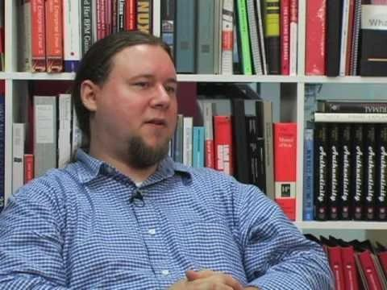

Slide 47


Slide 48


Slide 49

ExtraNonce
日期

Slide 50


Slide 51


Slide 52

"文章：你了解比特幣嗎？"
比特幣 (Bitcoin) 是 2009 年由中本聰 (Satoshi Nakamoto) 設計的電子貨幣。這種貨幣因其完全分散的點對點性質和對基本加密概念的巧妙運用而從其他電子貨幣中脫穎而出。它依賴以 C++ 寫成的軟體，並以 MIT 開源授權發表。

Slide 53


Slide 54

比特幣機器的崛起。

Slide 55


Slide 56


Slide 57


Slide 58


Slide 59


Slide 60


Slide 61


Slide 62


Slide 63


Slide 64


Slide 65


Slide 66


Slide 67


Slide 68


Slide 69


Slide 70

比特幣美元價格

